Slide 1





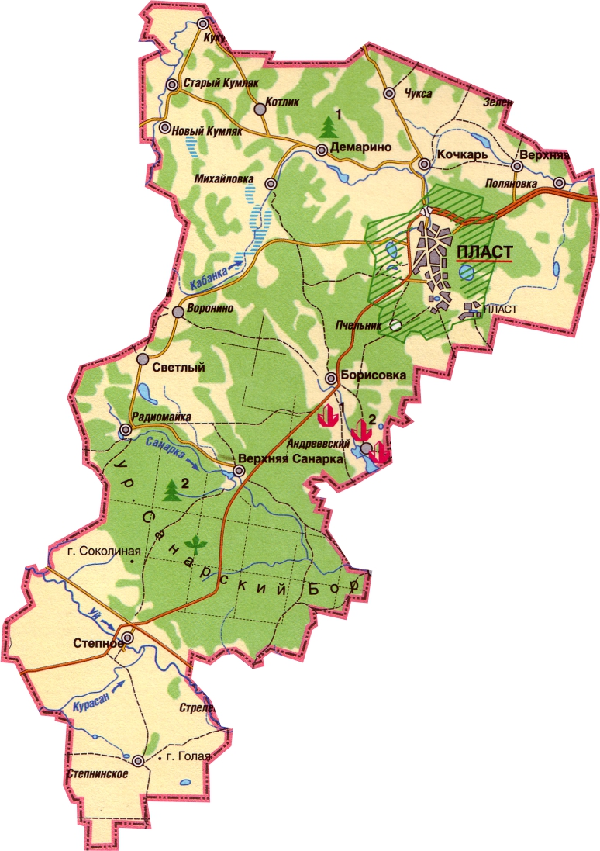
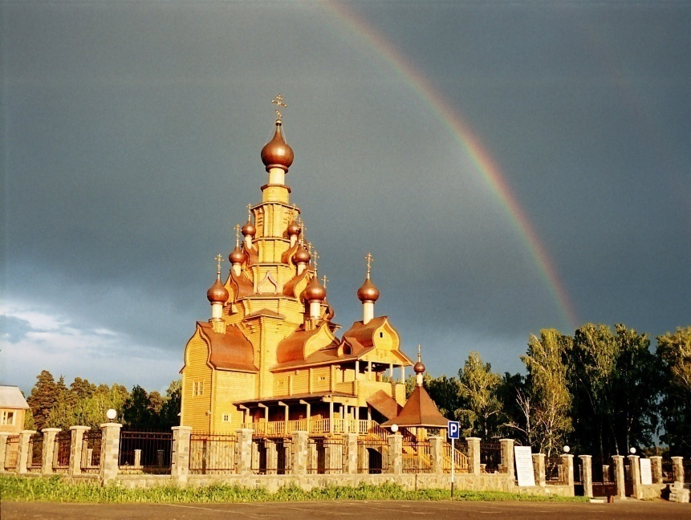
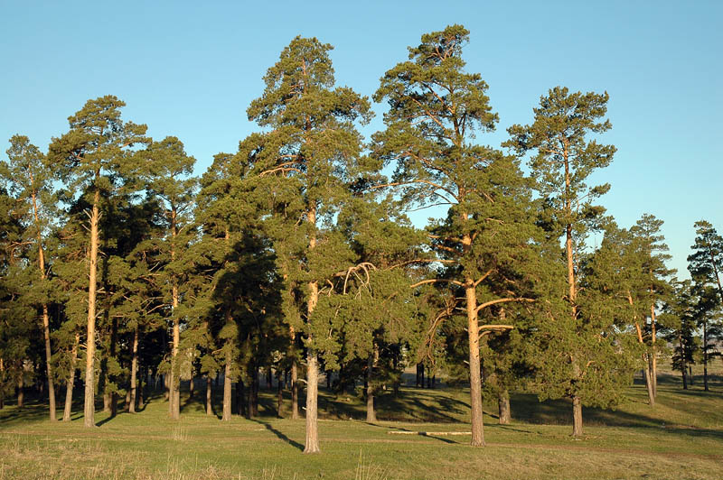
Пластовский муниципальный район
Борисовское сельское поселение
WINTER
Template

Slide 2
Пластовский муниципальный район
Борисовское сельское поселение
WINTER
Населенные пункты Борисовского сельского поселения:
села Борисовка, В-Санарка, Радиомайка, Воронино и поселок Светлый.
Общая площадь территории сельского поселения составляет 44 тыс.га.
Население составляет 2883 человека на 01.01.2017 года
Template

Slide 3
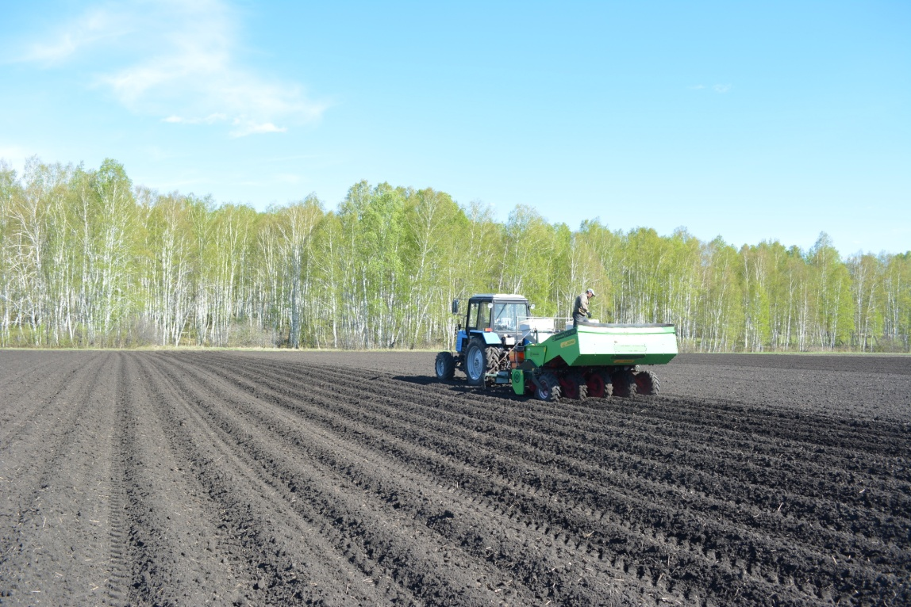
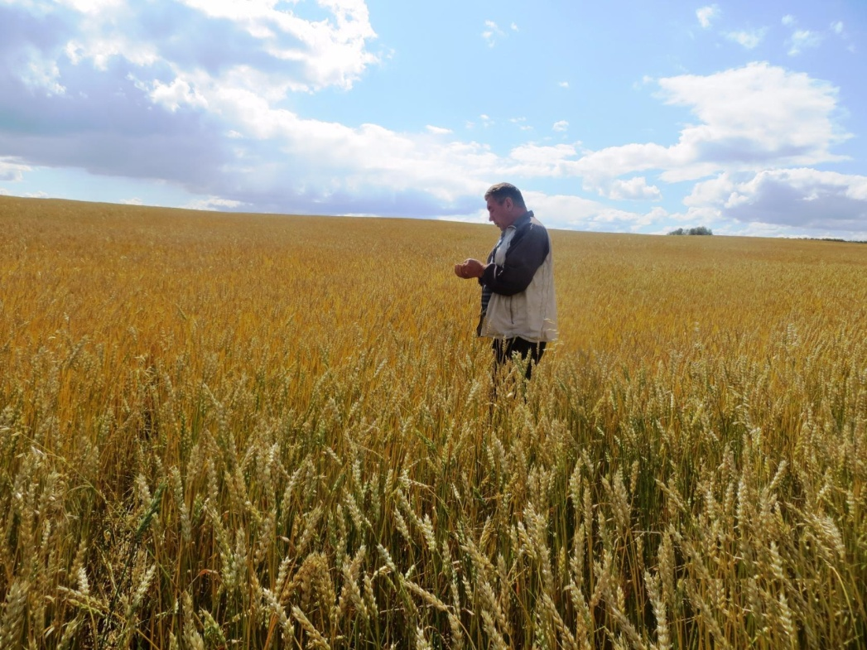
Пластовский муниципальный район
Борисовское сельское поселение
WINTER
Всего 8 крестьянско-фермерских хозяйств
Template
КФХ Фролова В.А.
КФХ Тубольцева А.П.

Slide 4
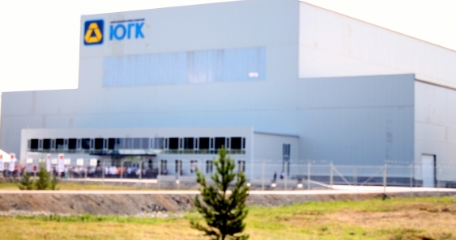
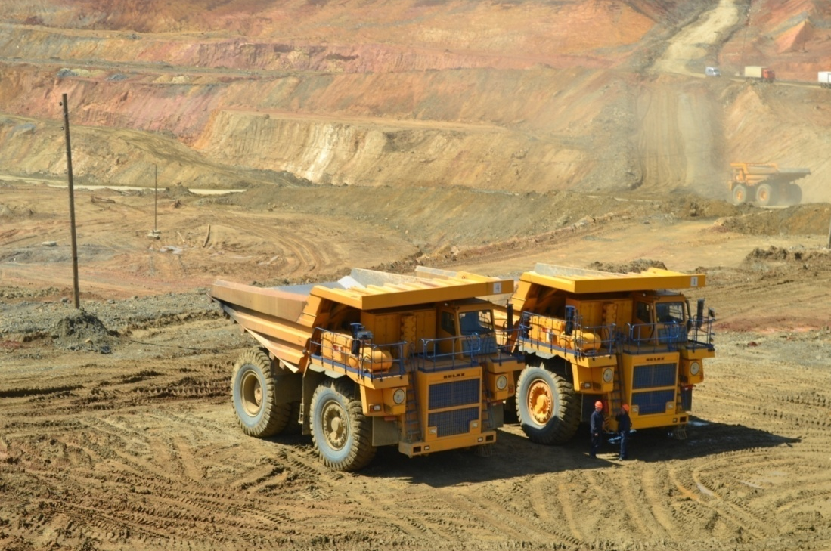

Пластовский муниципальный район
Борисовское сельское поселение
WINTER
Светлинский горно-обогатительный комбинат: золотоизвлекательная фабрика и карьер
Template

Slide 5

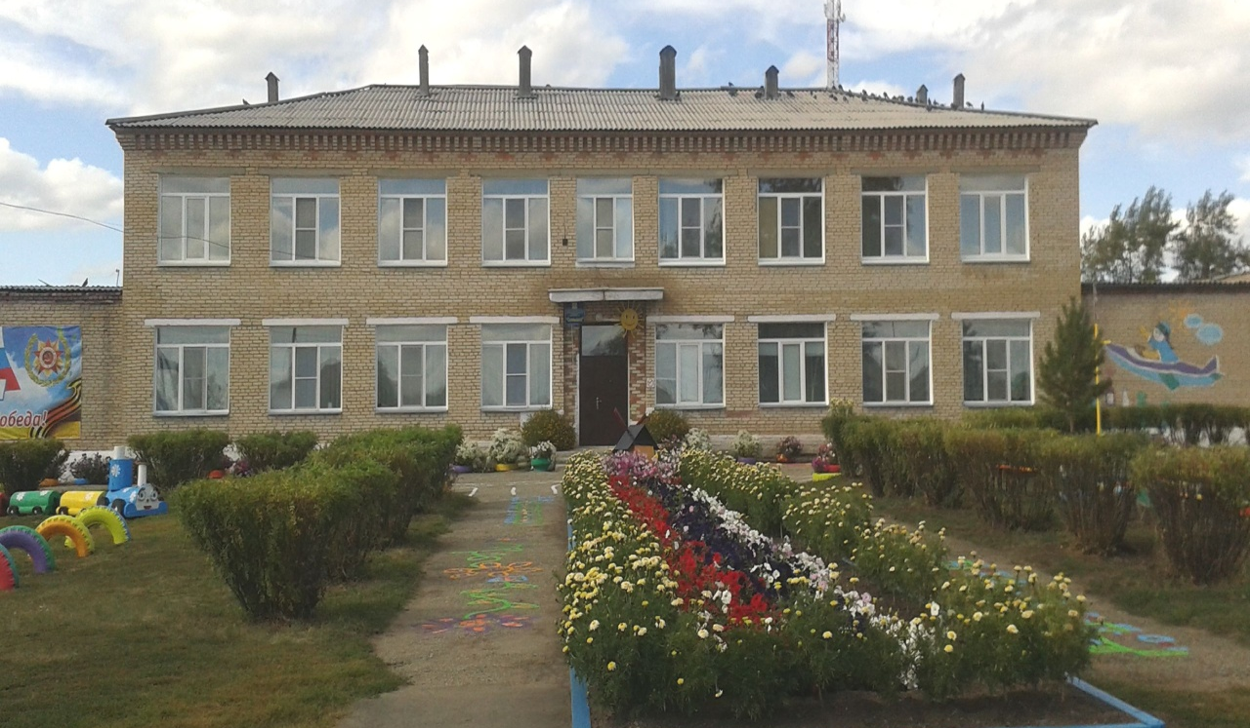
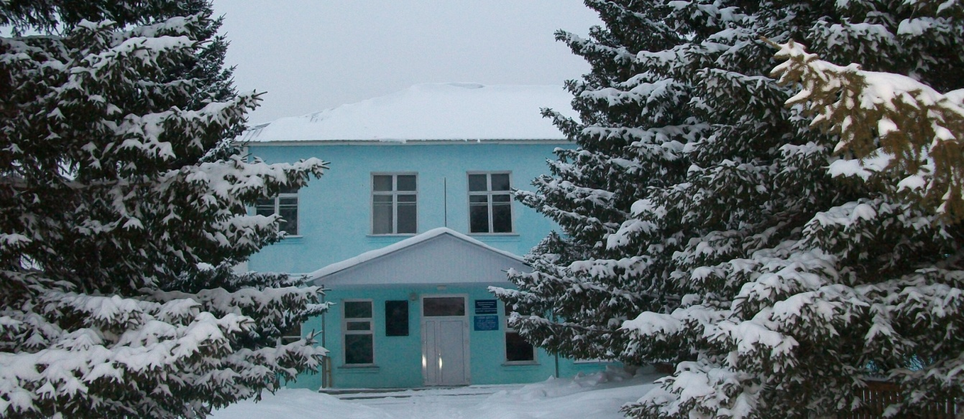
Пластовский муниципальный район
Борисовское сельское поселение
Детский сад села Борисовка
Школа №18
села Верхняя Санарка
им. П.И. Сумина
5
5
5
5
5
5
5
5

Slide 6
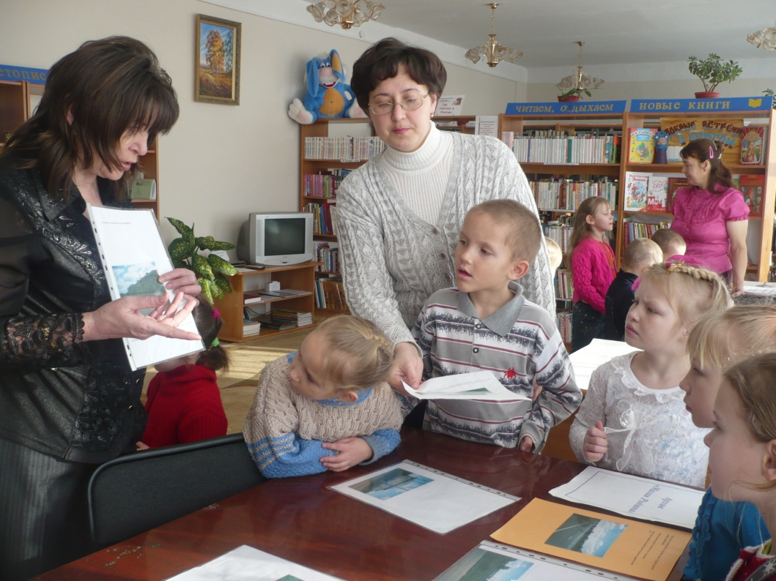
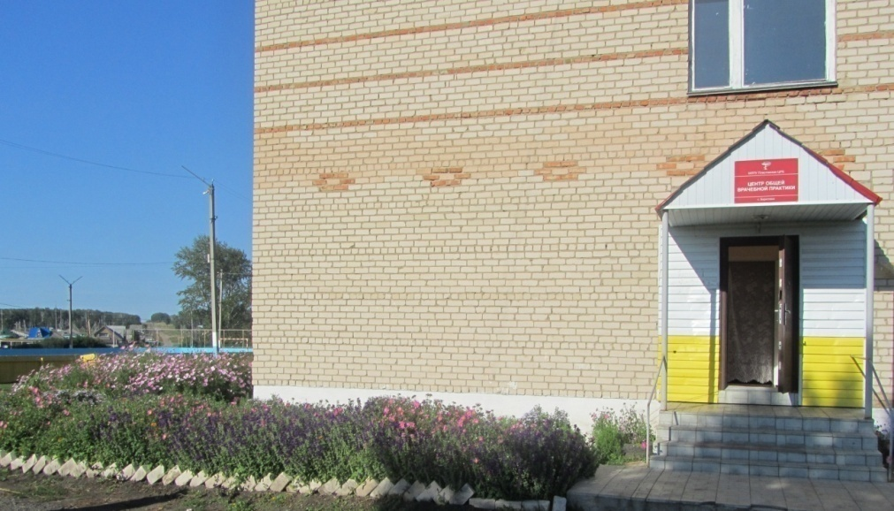
Пластовский муниципальный район
Борисовское сельское поселение
Воспитанники детского сада
в Павленковской библиотеке
села Борисовка
Фельдшерско-акушерский пункт
села Борисовка
6
6
6
6
6
6
6
6

Slide 7
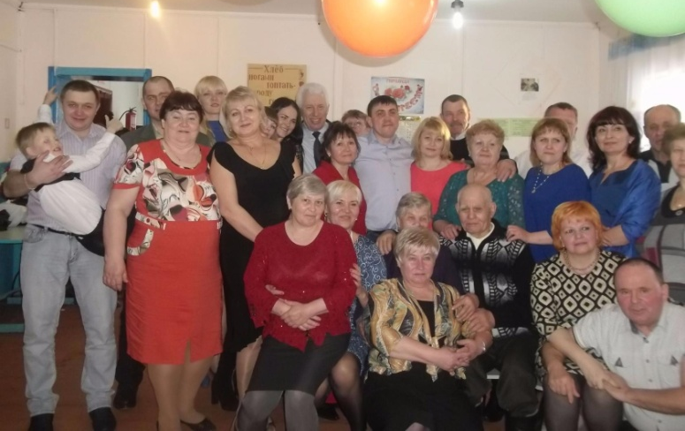
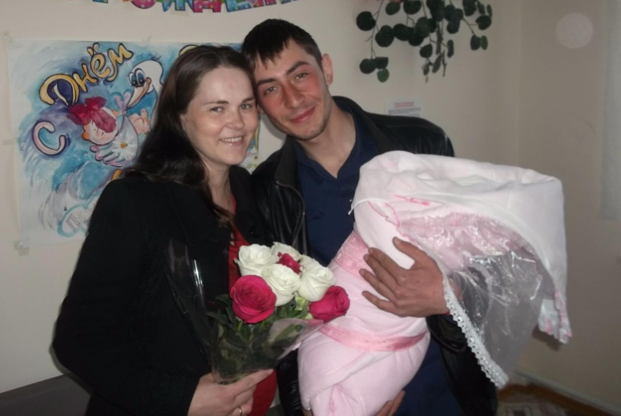
Пластовский муниципальный район
Борисовское сельское поселение
WINTER
Сведения о семьях Борисовского сельского поселения
Template
№ | Показатель | Количество | %
1 | Всего семей | 571
в том числе:
2 | Полные семьи | 383 | 67,1
3 | Многодетные | 56 | 9,8
4 | Замещающие семьи | 9/13 детей | 1,6
5 | Семьи с детьми-инвалидами | 16 | 2,8
6 | Семьи, находящиеся в социально-опасном положении и «группе риска» | 1 | 0,2
Коэффициент рождаемости – 13 детей на 1000 населения

Slide 8
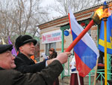
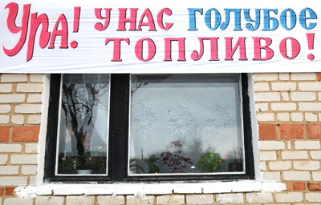
Пластовский муниципальный район
Борисовское сельское поселение
С 2003 года в Борисовском сельском поселении газифицировано 400 домов (70%)

Slide 9
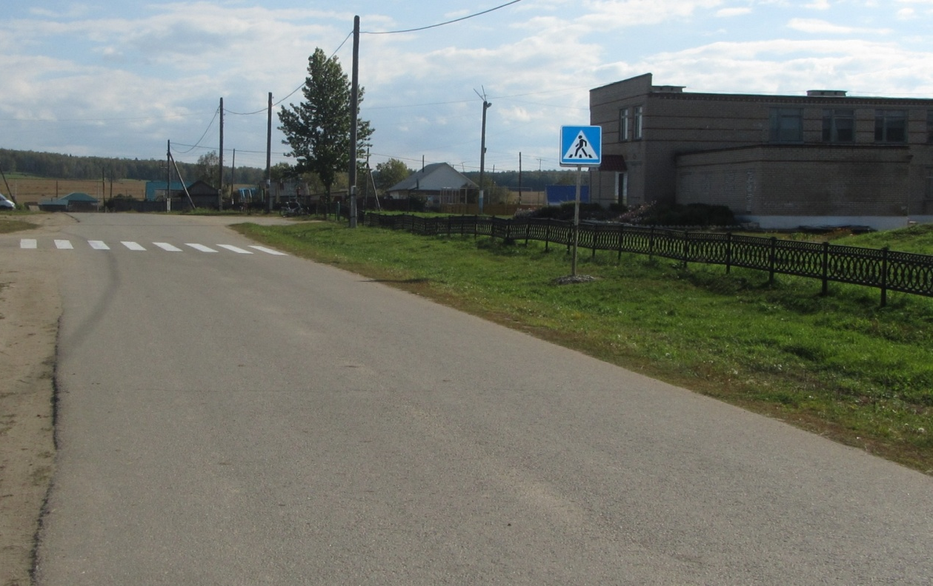
Пластовский муниципальный район
Борисовское сельское поселение
WINTER
В 2016 году введено 724, 8 кв.м жилья
Template

Slide 10
Пластовский муниципальный район
Борисовское сельское поселение
WINTER
Template
Социальная активность – общественное качество людей, их способность к взаимодействию со средой, энергичная самодеятельность, направленная на удовлетворение потребностей и интересов путем преобразования различных областей действительности и самого себя.
Внутренние источники социальной активности –духовные потребности, интересы, сознательность, уровень культуры.

Slide 11
Пластовский муниципальный район
Борисовское сельское поселение
Мероприятия Борисовского сельского поселения
Конкурс «Дом образцового быта»
Акция «Мы - односельчане»
Проект «Мы нужны друг другу»
Проект «Добрый автобус»
Проект «Цветущий край» (номинация «Частный сектор»)
Календарные праздники: День защиты детей, День Матери
День микрорайона, улицы
Отборочный тур «Семья нового тысячелетия»

Slide 12
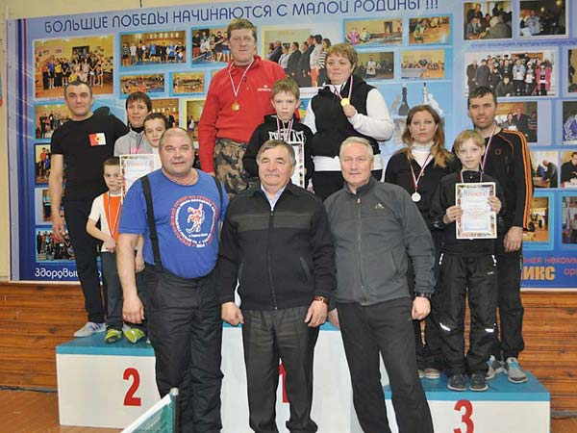
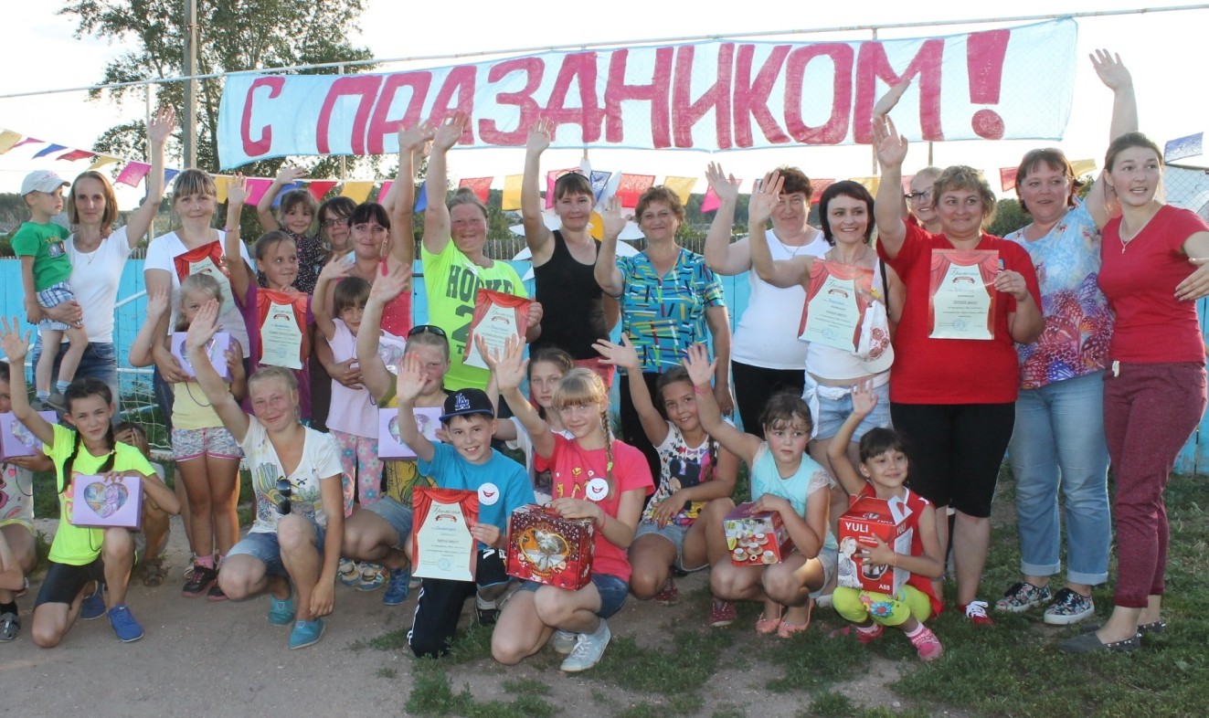
Отборочный тур
«Семья нового тысячелетия»
Пластовский муниципальный район
Борисовское сельское поселение
Срок реализации: с 2011 года по сегодняшний день

Slide 13
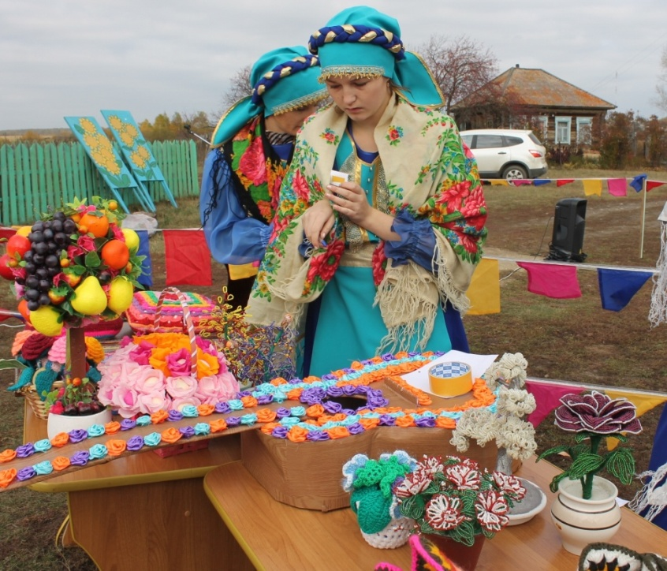
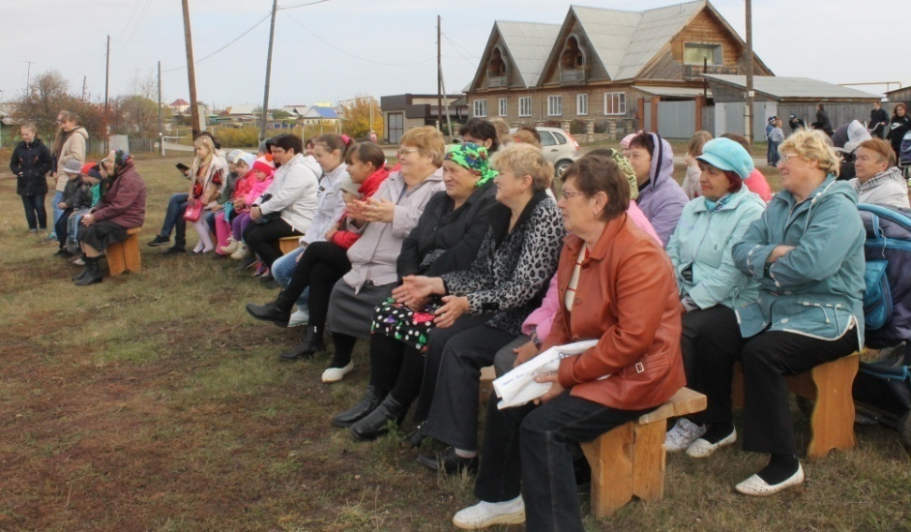
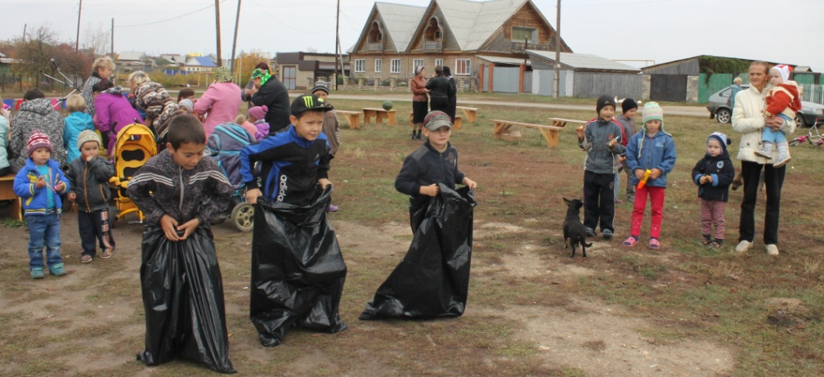
«День микрорайона»
Пластовский муниципальный район
Борисовское сельское поселение

Slide 14
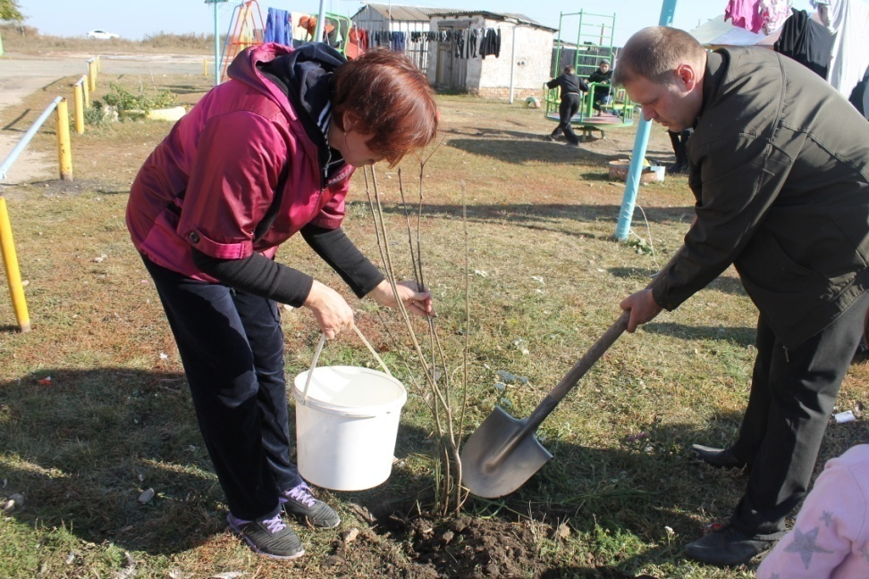
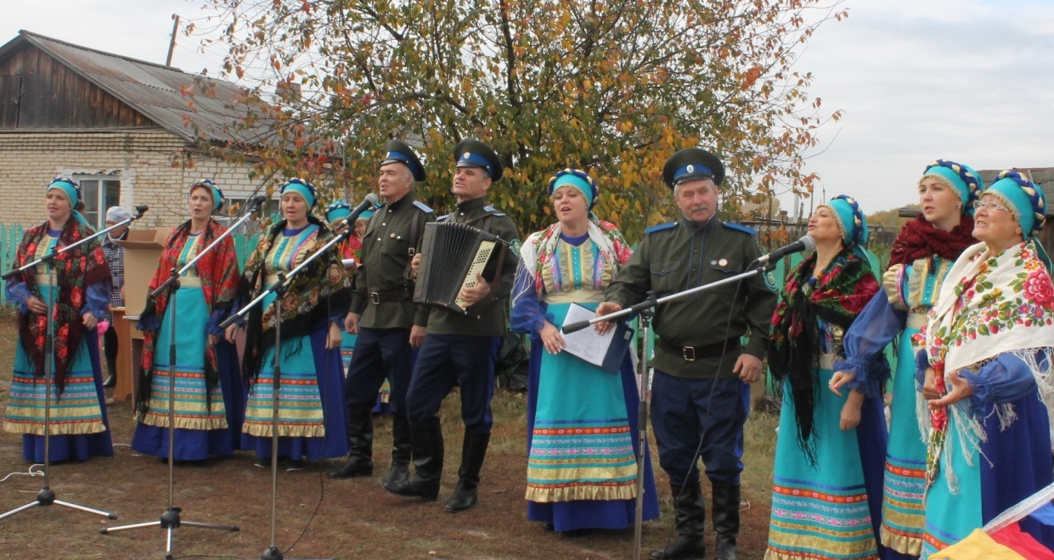
«День микрорайона»
Пластовский муниципальный район
Борисовское сельское поселение

Slide 15
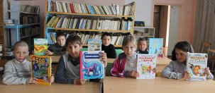
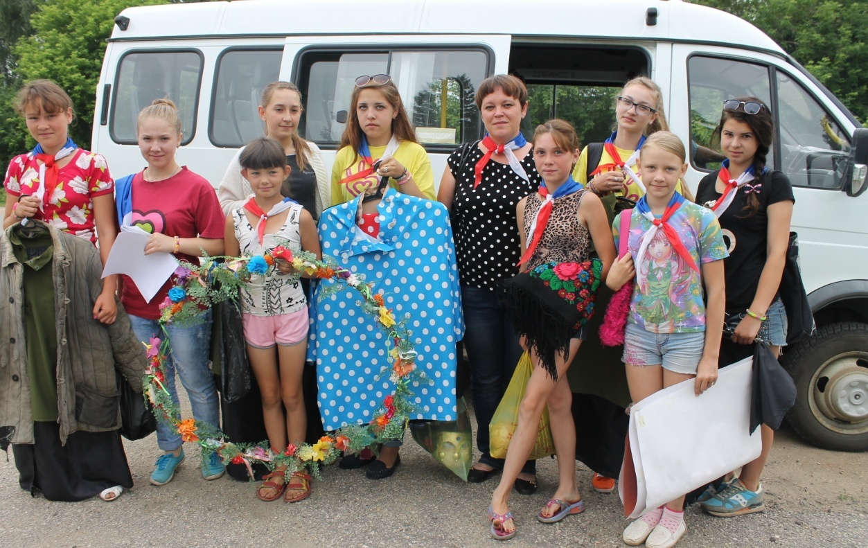
Проект
«Добрый автобус»
Пластовский муниципальный район
Борисовское сельское поселение
Срок реализации: с 2015 года по сегодняшний день
Цель: Организация волонтерского десанта семей по пропаганде чтения книг, изучению истории родного края

Slide 16
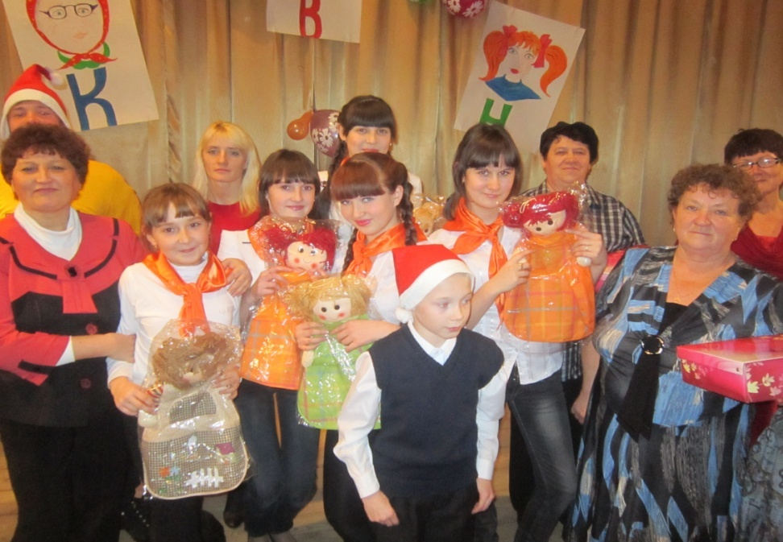
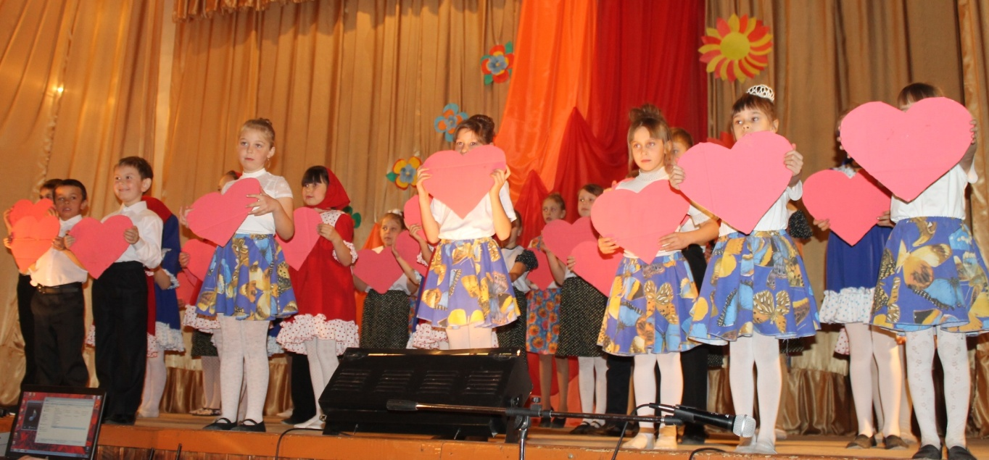
«День Матери»
Пластовский муниципальный район
Борисовское сельское поселение

Slide 17
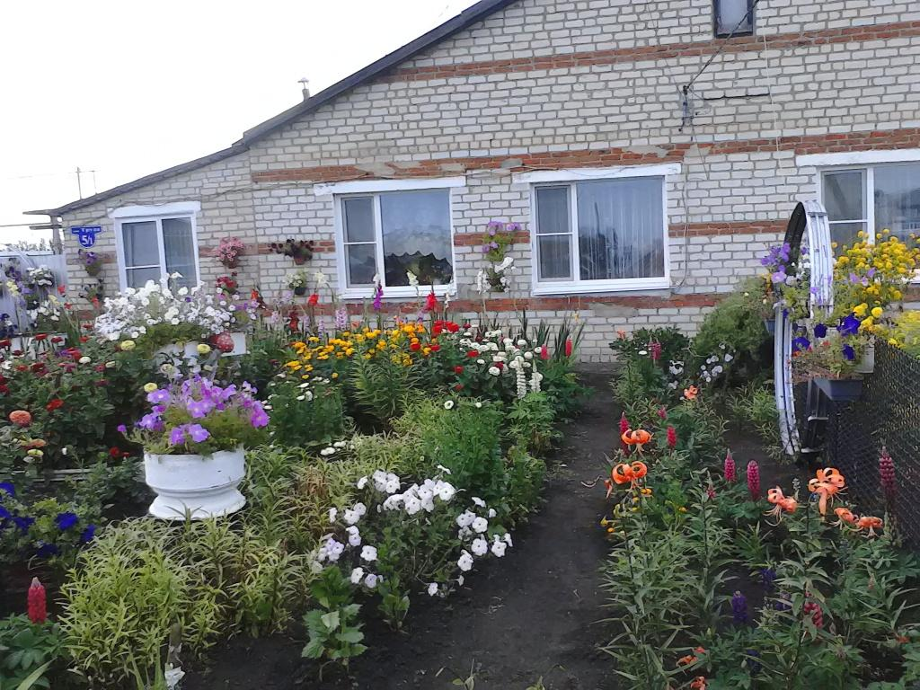
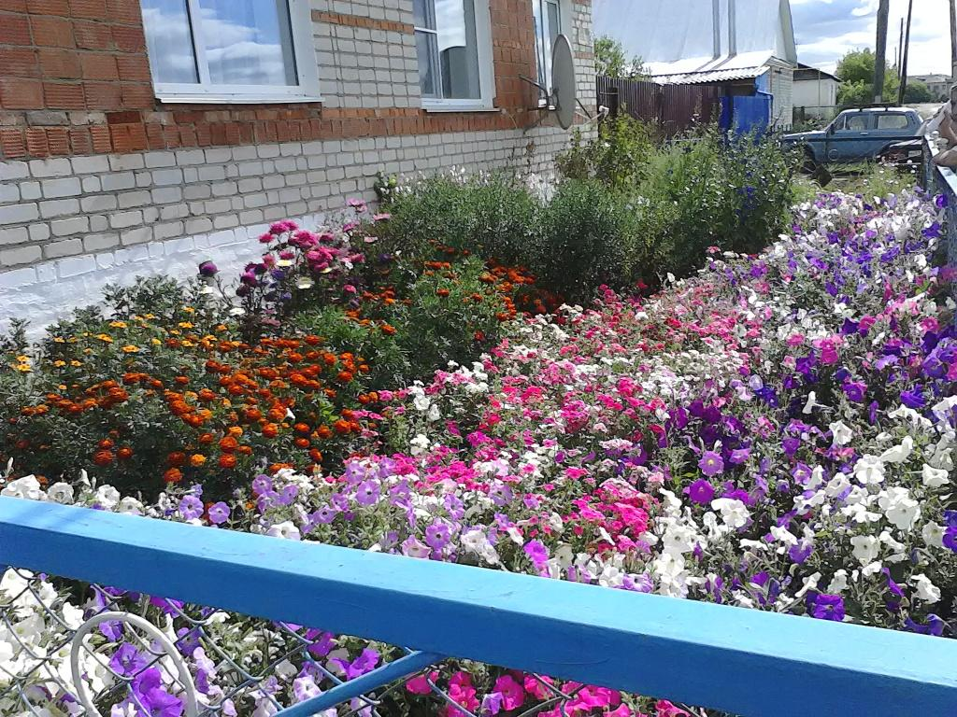
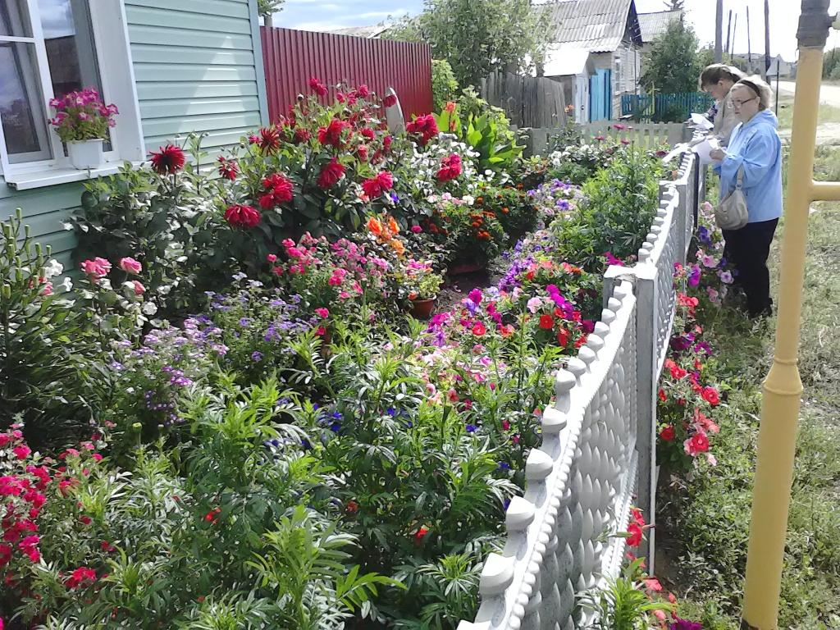
Пластовский муниципальный район
Борисовское сельское поселение
Конкурс «Цветущий край» (номинация «Частный сектор»
Срок реализации: с 2011 года по сегодняшний день
Цель: Привлечение и активизация семей к благоустройству придомовых территорий
17
17
17
17
17
17
17
17

Slide 18
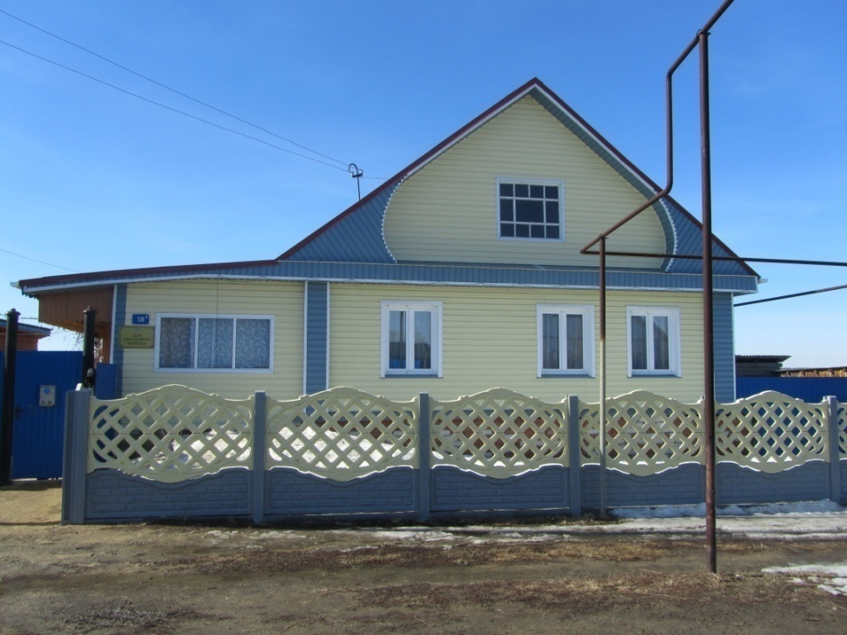
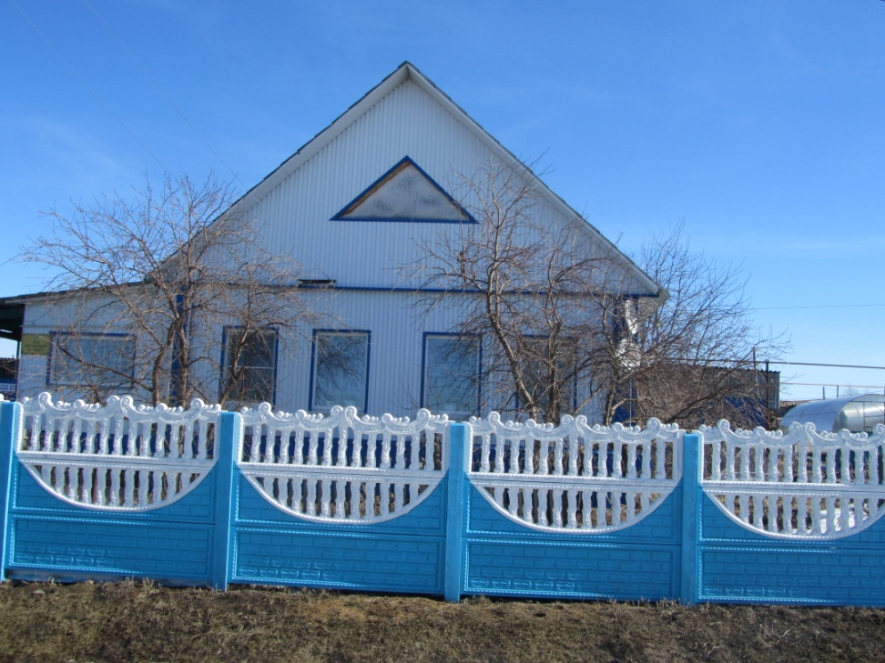
Пластовский муниципальный район
Борисовское сельское поселение
Конкурс
«Дом образцового быта»
Срок реализации: с 2011 года по сегодняшний день
Цель: Выявление семей, заботящихся о красоте и уюте сельского подворья

Slide 19

Межведомственное взаимодействие организаций и учреждений
Депутаты Борисовского сельского поселения
Администрация Борисовского сельского поселения
Учреждения образования (детские сады, школы) Борисовского сельского поселения
Учреждения культуры (клубы, библиотеки) Борисовского сельского поселения
Социальные работники Борисовского сельского поселения
Совет ветеранов Борисовского сельского поселения
Трудовые коллективы ООО («Борисовское» КФХ и др.)
Совет отцов Борисовского сельского поселения
Совет бабушек Борисовского сельского поселения
Женский совет Борисовского сельского поселения

Slide 20
Мероприятия Пластовского муниципального района
Районный фестиваль «Семья третьего тысячелетия»
Летняя и зимняя спартакиада семей
День семьи, любви и верности
Районное родительское собрание
День отца, День матери
Проект «Цветущий край»
Акция «Протяни руку помощи!»
Акция «Было бы сердце, а заботы найдутся»

Slide 21

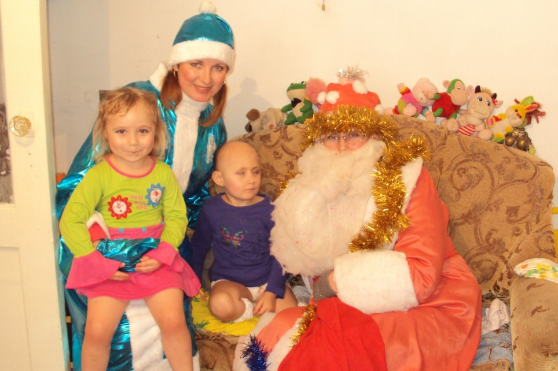
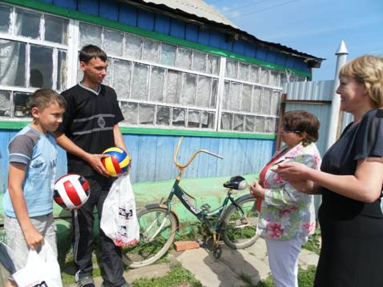
Пластовский муниципальный район
Борисовское сельское поселение
Акция
Срок реализации: с 2011 года по сегодняшний день
Цель: оказание благотворительной помощи детям с ограниченными возможностями здоровья
Акция «Было бы сердце, а заботы найдутся»
21
21
21
21
21
21
21
21
21
21
21
21
21

Slide 22
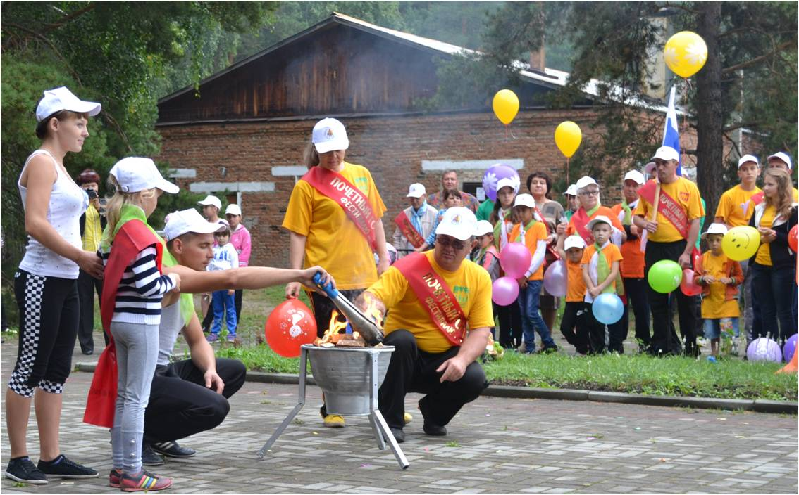
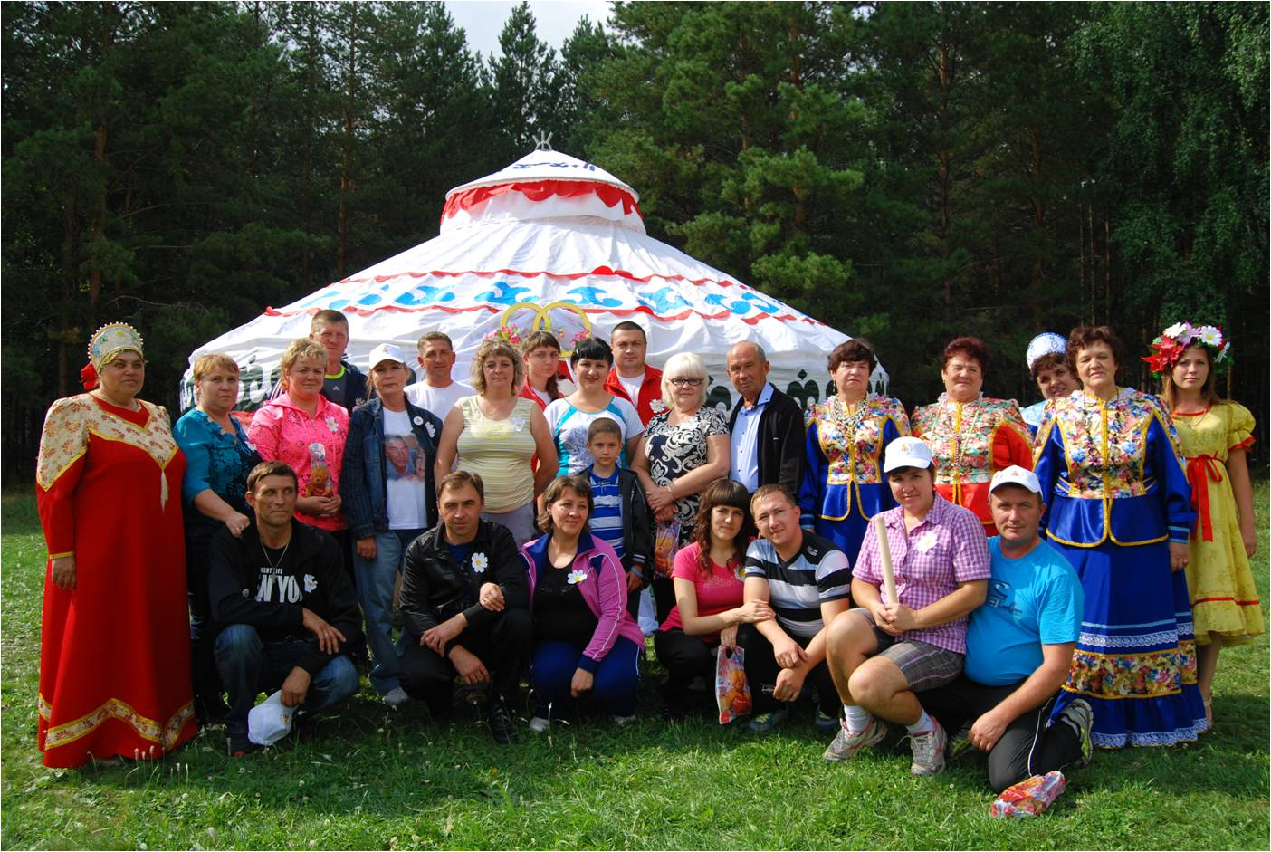
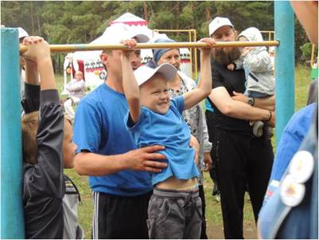
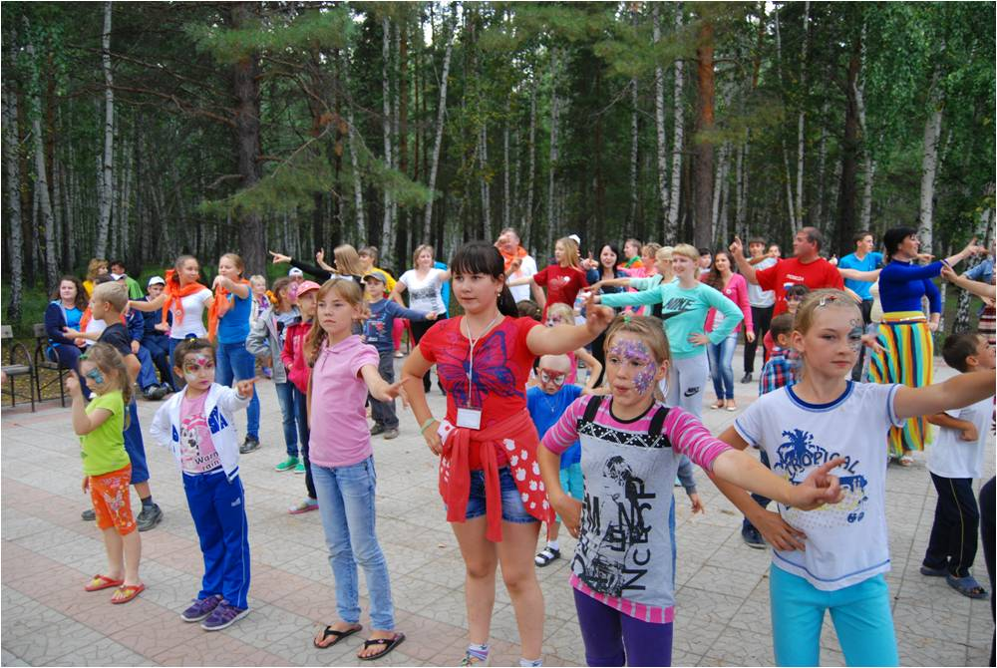
Пластовский муниципальный район
Борисовское сельское поселение
Районный фестиваль «Семья третьего тысячелетия»
Торжественное построение семей
Чествование семей-юбиляров
22
22
22
22
22
22
22
22
Семейная спартакиада
Детский флеш-моб

Slide 23
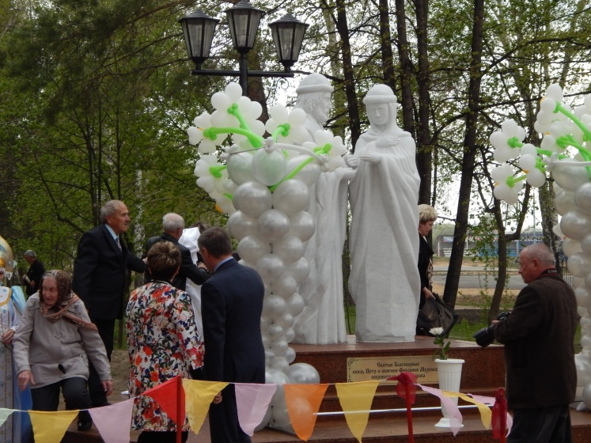
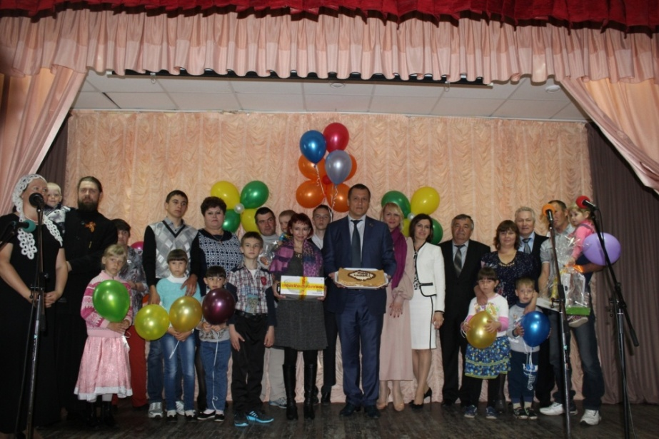
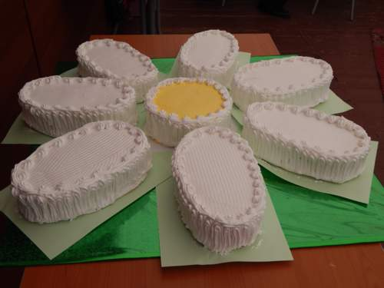
Пластовский муниципальный район
Борисовское сельское поселение
День семьи, любви и верности
23

Slide 24
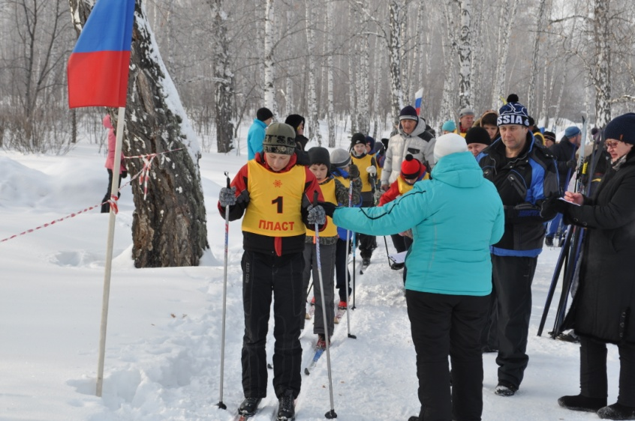
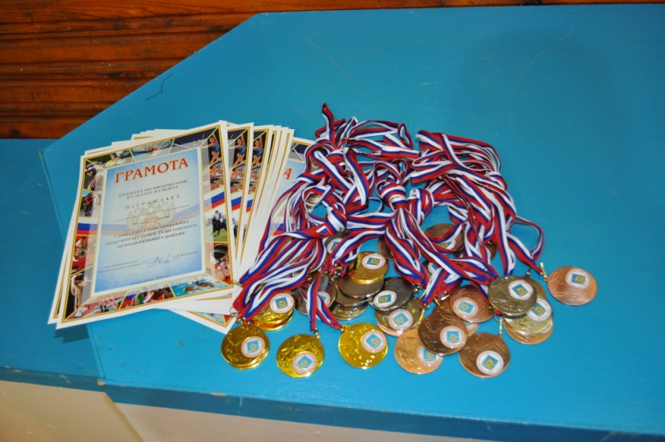
Пластовский муниципальный район
Борисовское сельское поселение
Летняя и зимняя спартакиады
семей
Срок реализации: с 2013 года по сегодняшний день
Цель: Приобщение семей района к физической культуре, формирование здорового образа жизни
24
24
24
24
24
24
24
24

Slide 25
Активность семей Борисовского поселения в реализации программ, проектов, акций
категории семей наименование | Многодетные семьи | Замеща-ющие семьи | Семьи с детьми-инвалидами | Семьи, находящиеся в социально-опасном положении
«Семья нового тысячелетия»
«Мы нужны друг другу»
Конкурс «Цветущий край»
Акция «Добрый автобус»
«Мы – односельчане»»
«День микрорайона»
«Дом образцового быта»
«Семья третьего тысячелетия»
«Протяни руку помощи»
«Было бы сердце, а заботы найдутся»
Спартакиада спортивных семей
25

Slide 26
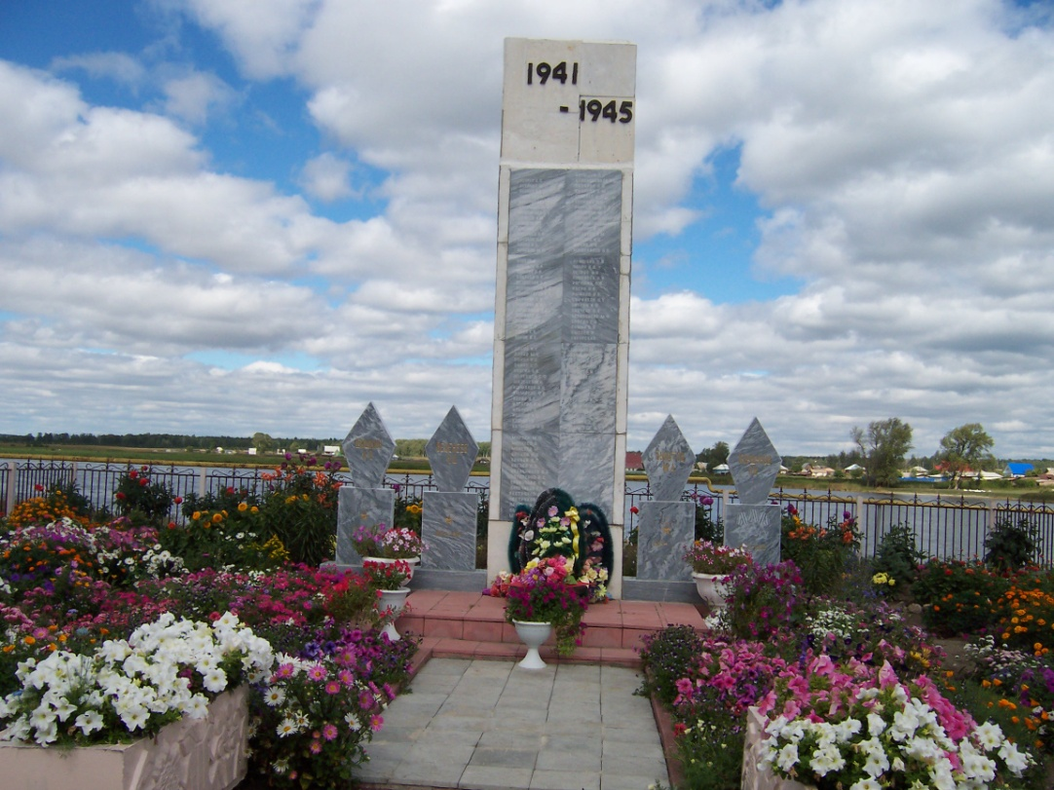
Пластовский муниципальный район
Борисовское сельское поселение
WINTER
Template
Село Верхняя Санарка
Достойным людям – достойную память

Slide 27
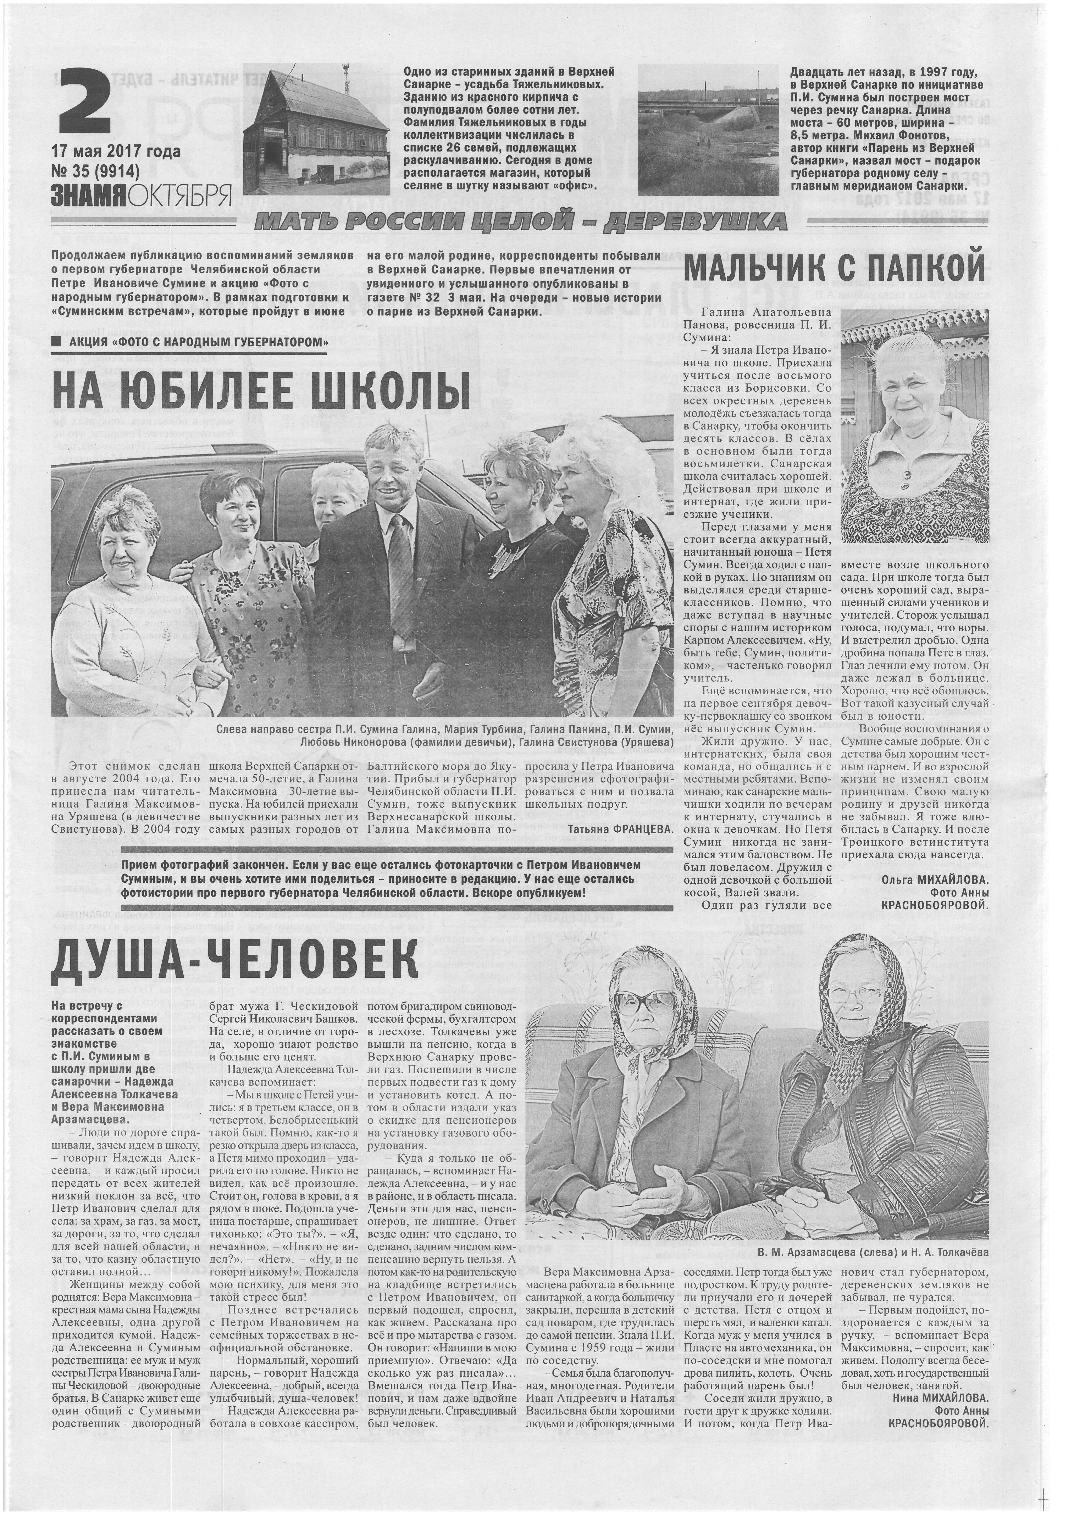
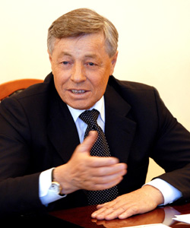
Пластовский муниципальный район
Борисовское сельское поселение
WINTER
Template
Сумин Петр Иванович –
(07.06.1946-07.01.2011)
газета «Знамя Октября»
от 17 мая 2017 года

Slide 28

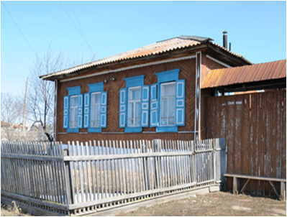
Пластовский муниципальный район
Борисовское сельское поселение
WINTER
Template
Храм иконы Божией матери «Скоропослушница», построенный по инициативе П.И. Сумина
Дом, в котором прошли детские годы П.И. Сумина

Slide 29
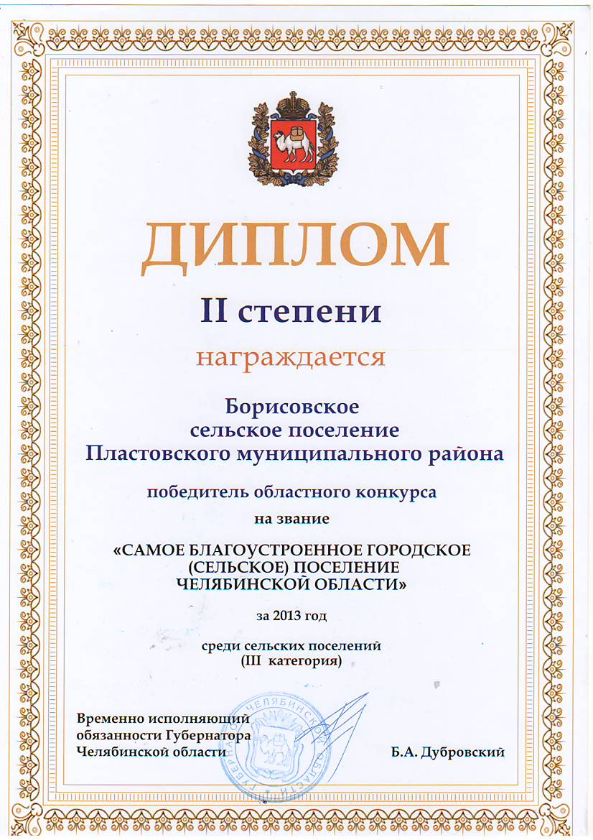
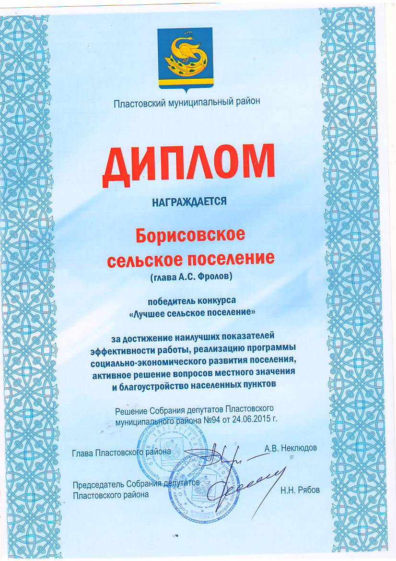

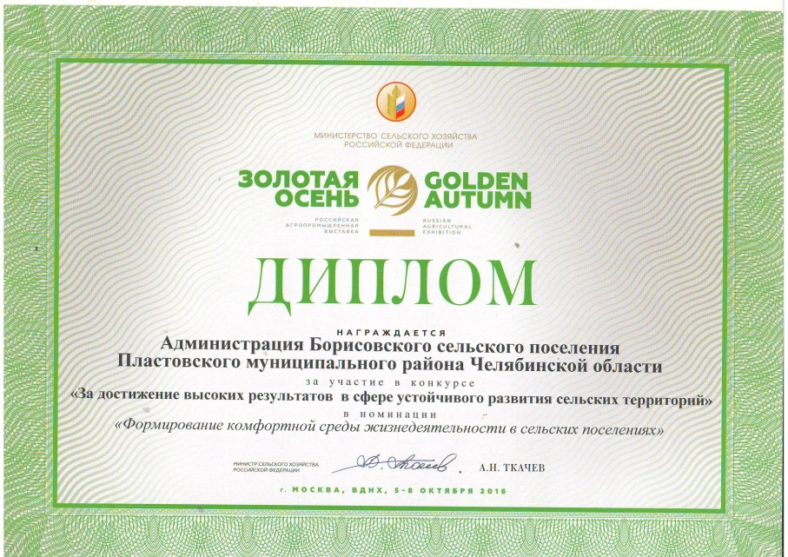
Пластовский муниципальный район
Борисовское сельское поселение
WINTER
Template

Slide 30
Пластовский муниципальный район
Борисовское сельское поселение
WINTER
2017 год – ГОД ЭКОЛОГИИ
Количество участников опроса - 68 семей
Предложения участников опроса:
Проведение субботников:
По месту жительства; - по озеленению;
По месту работы; - на обочинах дорог;
На водоемах; - Примем участие во всех
У обелисков; субботниках
2. Участие в конкурсах:
Село в цветах; - Примем участие в районном
Цветущий палисадник; конкурсе «Цветущий край»
Цветущий двор;
Template

Slide 31


Пластовский муниципальный район
Борисовское сельское поселение
WINTER
Template
Географический центр Челябинской области - с.Воронино Борисовского сельского поселения

Slide 32

Пластовский муниципальный район
Борисовское сельское поселение
WINTER
Template
ПРИГЛАШАЕМ ВСЕХ В ГОСТИ!

